Slide 1
Тема проекту: Психологічний тренажер «ПОЛЯРНА ЗІРКА»
Автори проекту: Олександр Муцький, учень 9 класу ЗОШ №з м.Чернігова, т.0666720845, mutskyj.o@cheschool3.ukr.education Іван Федорченко, учень 9 класу ЗОШ №з м.Чернігова, т. 0955825359, fedorchenko.i@cheschool3.ukr.education Керівники проекту: Коваль Оксана Дмитрівна, вчитель інформатики Кудіна Жанна Анатолівна, практичний психолог школи.

Slide 2
Завдання: Випробувати швидкісні та висотні можливості пристрою Виявити ефект впливу «відчуття польоту», що забезпечує тренажер на психічний стан людини Створити базу готових відео для роботи в кабінеті психолога («Підйом над школою», «політ над лугами», «маневрування над річкою», «різкий стрибок в низ/гору», «маневрування між деревами», «мертва петля» та інші) На практиці виявити напрями психологічної допомоги конкретних відео, створених з використанням тренажеру Об’єкт дослідження: квадрокоптер з девайсами для синхронної передачі відео сигналу та окуляри віртуальної реальності Предмет дослідження: вплив використання тренажеру для психологічної допомоги людині

Slide 3
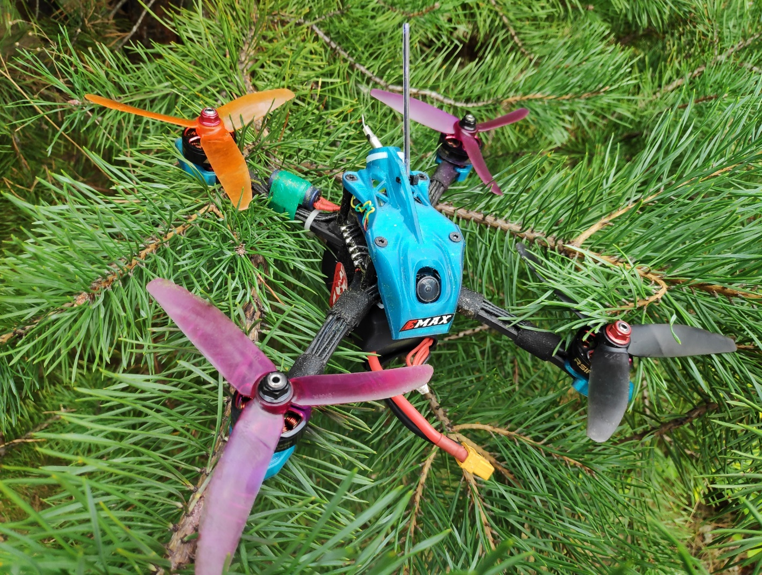
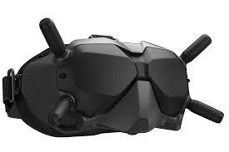
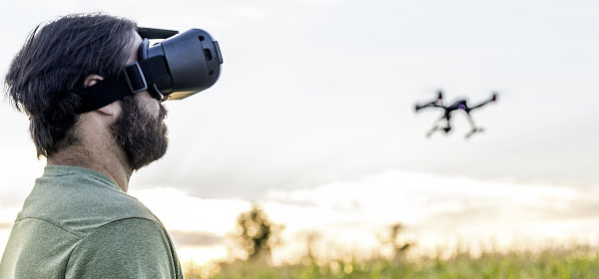
Теоретична частина: Тренажер «Полярна зірка» це окуляри віртуальної реальності, пуль керування та квадро-коптер, що важить 400г, може розвивати швидкість до 150 км/год, час польоту від 3 до 10 хвилин, дальність польоту як і висота близько 5 км, залежить від місцевості. Наш тренажер дозволяє відчути ефект польоту, падіння, підйому в режимі реального часу, а також здійснювати відео зйомку для створення психотерапевтичних відео.

Slide 4
«Полярна зірка» допомагає зробити рокіровку проблем, як в шахах, тобто «хворобливу» тривогу замінити на «корисну», що не руйнує психіку людини, а вчить стати передбачливим, прорахувати кроки своїх дій наперед, візуально долати труднощі і перешкоди на своєму шляху, скласти план дій і перенести це в реальне життя. Надає позитивний ефект для людей з порушенням сну, стресами, розладами аутичного спектру, синдромом дефіциту уваги та гіперактивністю. Як «зірка-вказівка» для програмування успіху подолання життєвих ситуацій та перешкод, для розвитку емоційно-вольової сфери, вважаємо, що тренажер буде в нагоді для: - підвищення самооцінки людини - формування позитивного погляду на світ (профілактика суїцидальних проявів поведінки) - зняття напруги страхів тривожності стресових станів - розвиток психічних функцій – уваги, пам’яті, мислення - орієнтування в просторі дослідження незнайомої місцевості - профілактика проявів булінгу - зменшення психічної та моторної активності - врівноваження нервової системи Це допоможе людині зрозуміти, що на життя можна і треба дивитись з різних сторін, під різним фокусом, дає можливість зробити аналіз власного життя, своїх вчинків, усвідомити сильні та слабкі сторони своєї особистості, дає змогу знайти свій прихований потенціал для реалізації поставлених цілей, вміння фокусуватися на них. Експерементальна частина: Враховуючи карантинні обмеження і перебування учнів на дистанційному навчанні, частково вплив досліджували на учнях початкової школи та вчителях, які виявили бажання. За результатами: позитивні зміни відчули 100% залучених, всі відзначали відчуття піднесення, захоплення і здивування. Наразі, дослідження з приводу використання цього тренажеру, психологом нашої школи тривають.

Slide 5
Висновки: На нашу думку зміна сюжетів віртуальної реальності та споглядання різнобарвних кольорів дає змогу формувати позитивний настрій, сприяє гармонізації почуття та думок, розслабленню, підняттю настрою та тонусу, а також знімає почуття, тривоги, роздратування, заспокоює, нормалізує емоційний стан, позбавляє негативних емоцій та діє як сильний антидепресант. Тренажер «Полярна зірка» має значний потужний потенціал для практичного застосування в психологічній практиці та корекції психоемоційних розладів.

